Slide 1





시멘트 통합 품질관리 시스템 구축 계획
모니터링 · 알림 · 원인 진단 · 솔루션을 하나로 — 1단계 구현 결과와 추진 계획
품질관리팀 · 2026년 10월 · 경영진 보고
Notes:
시멘트 공정 전반의 품질 데이터를 한 곳에서 감시하고, 기준 이탈 시 자동 알림과 원인·대책까지 제시하는 시스템의 1단계 결과와 향후 계획을 보고드립니다.

Slide 2




핵심 요약
1단계 시스템 구현을 마쳤으며, 실데이터 시범 운영 승인을 요청드립니다
8 / 8
목적
품질 데이터를 한곳에서 감시하고, 기준 이탈을 자동으로 알리며, 원인과 대책까지 제시
데모 이상 사례 원인 진단 일치
가상 데이터 6개 시나리오 · 8개 알림 사례
1단계 결과
웹 대시보드 10개 화면 · 3단계 판정(KS·사내·SPC) · 5축 원인 진단 · 28일 예측 · 보고서 자동 생성
3·7일
28일 강도 미달 조기 경보 시점
다음 단계
28일 결과 전, 조기강도·분말도 기반 예측
실데이터 2~3개월 시범 운영으로 관리기준·예측 모델을 공장에 맞게 보정
58개
요청 사항
자동 감시 관리항목
시범 운영 승인 · 데이터 연계 협조(IT·계장) · 공정별 담당자 지정
생료 → 소성 → 클링커 → 분쇄 → 제품 · 시험조건
※ 수치는 데모(가상) 데이터 검증 결과 — 실데이터 성능은 2단계 시범 운영에서 확인
Notes:
핵심은 세 가지입니다. 첫째, 가상 공장 데이터에 넣은 이상 6종을 모두 감지하고 원인을 맞혔습니다. 둘째, 28일 강도를 3·7일 시점에 미리 예측합니다. 셋째, 58개 항목을 자동 감시합니다. 실데이터 검증은 다음 단계 과제입니다.

Slide 3



추진 배경
품질 이상을 '사후 확인'에서 '사전 감지·근거 기반 진단'으로 바꿔야 합니다
데이터가 흩어져 있음
28일 강도는 사후 확인
XRF·DCS·물성 시험 데이터가 시스템·엑셀별로 분산되어, 생료부터 제품까지 잇는 원인 분석이 어렵습니다.
결과가 생산 28일 뒤에 나와 이미 출하된 뒤 이상을 알게 됩니다. 조기 경보가 필요합니다.
대응이 경험에 의존
반복되는 수작업 보고
원인 판단 근거와 조치 이력이 표준화되지 않아 담당자에 따라 대응 품질에 편차가 생깁니다.
보고서·회의 자료를 매번 수작업으로 집계하고 작성합니다.
※ 일반적인 시멘트 공장 품질관리 과제(추정) — 당사 현황 진단 결과로 보완 필요
Notes:
네 가지는 시멘트 공장에서 흔한 과제를 정리한 것입니다. 당사 현황과 다른 부분은 보완하겠습니다.

Slide 4
시스템 구성
흩어진 데이터를 모아 감시 → 알림 → 진단 → 보고까지 자동으로 연결합니다
입력 데이터
통합 품질관리 시스템(QMS)
활용
생료 XRF·잔사
품질팀
분석·판정
① 모니터링
58개 항목 추세 · 공정별 상태판
킬른 DCS 운전값
② 판정·알림
생산팀
원료·소성·분쇄
KS · 사내기준 · SPC 3단계
클링커 XRF·f-CaO
③ 원인 진단
5축 가설 + 데이터 근거 점수
설비팀
점검·정비
시멘트 밀·분말도
④ 조기 예측
28일 강도 회귀 예측
경영진
현황·의사결정
물성·강도(LIMS)
⑤ 보고
PPT · 엑셀 자동 생성
알림 채널: 대시보드 · 이메일 · 메신저(웹훅) / 실행 환경: 사내 PC·서버(Python·Streamlit 오픈소스)
Notes:
왼쪽의 공정 데이터를 모아, 가운데 다섯 기능이 순서대로 처리하고, 오른쪽 사용자에게 필요한 형태로 전달합니다.

Slide 5
3단계 판정 기준과 알림
규격을 벗어나기 전에 이상 징후를 잡도록 세 단계로 판정합니다
● 위험
KS L 5201 규격 이탈
알림 피로도 관리
예) 시멘트 SO₃ 3.5% 초과(1종), 28일 강도 42.5 MPa 미만
이어지는 위반점은 1건의 이벤트로 묶음
규격 이탈과 겹친 SPC 패턴은 '동반 패턴'으로 기록
1~2시간 간격 데이터는 8시간 평균으로 SPC 판정
예측값 경보는 최고 '경고'로 제한
→ 즉시 출하 판정 · 공장장 보고
● 경고
사내 관리기준 이탈
예) f-CaO 1.8% 초과, 분말도 3,250 미만, 양생수 온도 이탈
→ 당일 원인 조사
● 주의
SPC 판정규칙 위반(규격 이내)
예) 생료 LSF 8시간 평균이 9회 연속 중심선 위(평균 이동)
데모 4개월 결과
위험 1 · 경고 34 · 주의 94건 (하루 약 1건)
→ 3일 내 점검
근거: KS L 5201 포틀랜드 시멘트(e나라표준인증·한국시멘트협회 요약) · 사내 기준 초기값은 경험칙(추정) → 정의서로 확정 예정
Notes:
빨강·주황·노랑 색과 함께 '위험·경고·주의' 글자를 항상 같이 표시합니다. 경고 이상만 메일·메신저로 보내 알림 피로를 줄였습니다.

Slide 6





원인 진단 방식
모든 이상을 같은 5단계 틀로 분석하고, 데이터 근거로 원인 순위를 정합니다
1
현상 정의·정량화
근거 점수 산출
기간 · 이탈 점수 · 기준 대비 편차(σ)
관련 데이터의 변화(이벤트 구간 vs 직전 14일)를 효과크기(σ)로 계산 → 근거 점수 0~100
2
원인 가설 우선순위
화학 · 원료 · 공정 · 설비 · 시험오차 5축
3
확인 방법
화학
원료
공정
설비
시험오차
검증할 데이터 · 시험 항목 제시
판정 표기 — 사실과 추정을 구분
4
단기 조치 vs 근본 대책
데이터 지지: 예상 변화가 측정 데이터로 확인됨(사실)
데이터 없음: 측정값이 없어 경험칙으로 제시(추정)
반증: 예상 변화가 데이터에 나타나지 않음
확산 방지와 재발 방지를 구분
5
KS · 관리기준 평가
규격 적합 여부 · 여유 · 출하 판단
지식베이스: 33개 현상 · 144개 원인 가설(확인 방법·조치 포함)
※ 지식베이스의 정량 경험칙(예: 분말도 100 cm²/g 당 강도 변화)은 공장 데이터로 검증 후 보정
Notes:
가설마다 어떤 데이터가 어느 방향으로 변해야 하는지 정의해 두고, 실제 데이터를 비교해 점수를 매깁니다. 측정 데이터가 없는 설비 원인은 '추정'으로 표시합니다.

Slide 7
진단 예시: 28일 강도 저하
데이터가 '소성 부족'을 1순위 원인으로 특정했습니다 (데모 시나리오 S1)
순위 | 축 | 원인 가설 | 판정 | 핵심 데이터 근거
1 | 공정 | 소성 부족 | 데이터 지지 | f-CaO 1.06→1.94% (+3.7σ)
2 | 화학 | 클링커 C₃S 저하 | 데이터 지지 | C₃S 57.3→53.4% (-3.7σ)
3 | 설비 | 클링커 냉각 불량 | 데이터 지지 | 2차 공기 온도 1,054→1,011℃ (-2.7σ)
4 | 공정 | 분말도 저하·입도분포 조대화 | 근거 약함 | 분말도 변화 없음 (-0.3σ)
5 | 화학 | SO₃ 최적치 이탈 | 근거 약함 | SO₃ 변화 없음 (+0.1σ)
① 현상
28일 강도(1종) 9로트 연속 중심선 아래(평균 이동)
평균 50.4 MPa — 직전 53 대비 -2.6 MPa (-2.3σ)
최소 48.5 MPa
⑤ KS·사내기준 평가
KS 42.5 MPa: 적합 (하한 여유 +6.0 MPa)
사내 48 MPa: 적합 → 규격 이탈 전 조기 대응 단계
④ 단기 조치
④ 근본 대책
f-CaO 기준 초과 클링커 분리 저장 또는 혼합 비율 제한
소성 강화 및 원료 투입량 일시 감량
석탄 입고 품질 기준(발열량 하한) 및 혼탄 관리
f-CaO 기반 소성 피드백 운전 기준서 수립
데모 시나리오 S1(석탄 발열량 저하를 주입) 결과 · 근거 수치는 시스템 자동 산출값
Notes:
2차 공기 온도 저하(냉각기 가설)는 소성 부족과 함께 나타나는 동반 증상일 수 있어, 현장 확인으로 구분합니다. 이처럼 데이터가 지지하는 가설과 아닌 가설을 나눠 확인 순서를 제시합니다.

Slide 8
28일 강도 조기 예측
28일 결과를 기다리지 않고 3·7일 시점에 미달 위험을 미리 경보합니다
예측 모델 정확도(1종)
입력 | R² | 오차(RMSE)
7일 강도 | 0.42 | 1.18 MPa
3일 강도+화학 | 0.48 | 1.14 MPa
화학·분말도 | 0.50 | 1.13 MPa
조기 경보 사례(S3)
분말도가 떨어진 4개 로트를 3일 강도 시점에 '46.2~46.7 MPa(사내 48 미달)'로 경보 → 28일 결과 전에 조치 가능
데모 데이터 학습 결과(약 80로트, 오차=LOO 기준) — 예측값은 추정치이며 실측으로 확정. 실데이터로 재학습 필요
Notes:
오차가 약 1.1~1.2 MPa이므로 예측값 ±2.3 MPa(약 95%) 범위로 봐야 합니다. 실데이터가 쌓이면 자동 재학습합니다.

Slide 9
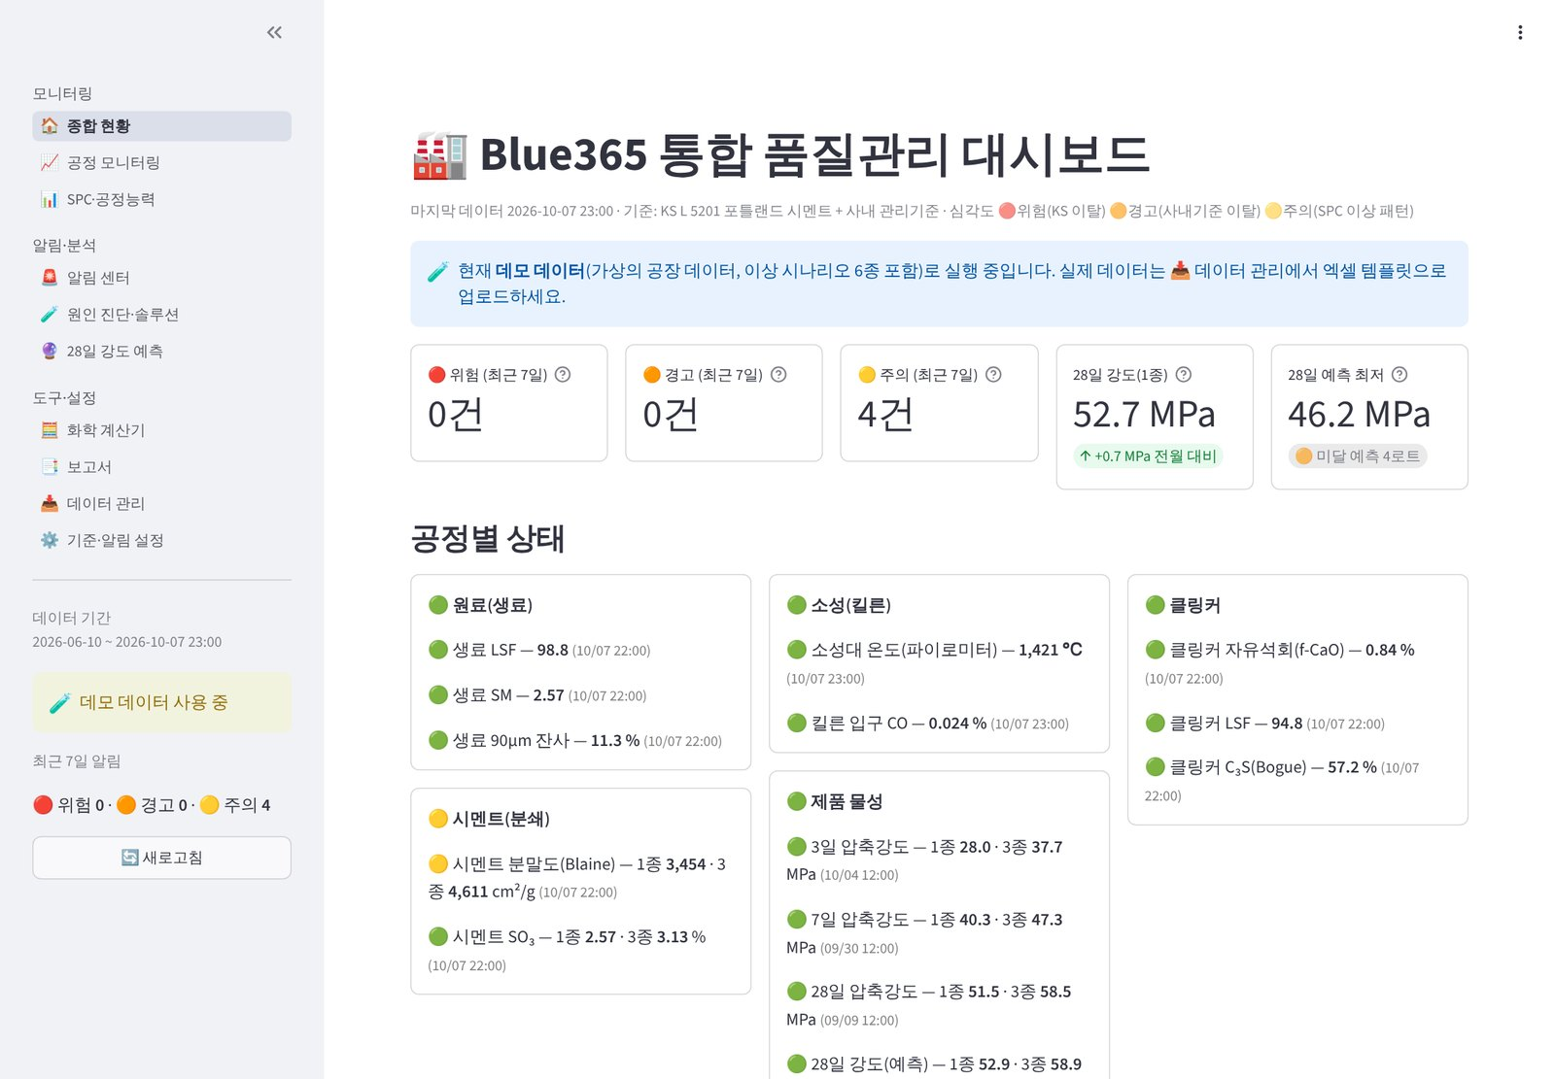
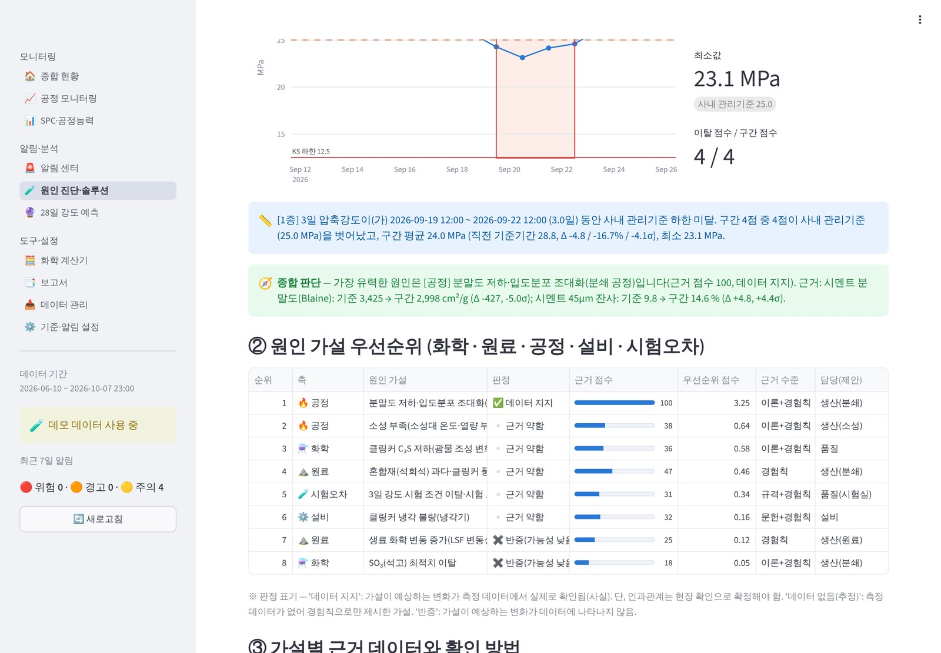
1단계 구현 결과
웹 대시보드 10개 화면을 구현했습니다 — 사내 PC에서 바로 실행
종합 현황 위험·경고·주의 건수, 공정별 상태 신호등, 28일 강도 추이
원인 진단 5축 원인 순위·근거 점수, 조치, KS 평가, PPT 자동 생성
화면: 종합 현황 · 공정 모니터링 · SPC·공정능력 · 알림 센터 · 원인 진단 · 28일 강도 예측 · 화학 계산기 · 보고서 · 데이터 관리 · 기준·알림 설정
Notes:
실제 구현 화면입니다(데모 데이터). 엑셀 템플릿으로 실데이터를 올리면 바로 같은 화면으로 볼 수 있습니다.

Slide 10
검증 결과 (데모 데이터)
이상 시나리오 6종을 모두 감지했고, 1순위 진단이 주입한 원인과 일치했습니다
시나리오 | 주입한 원인 | 시스템 알림(심각도) | 1순위 진단 | 판정
S1 | 석탄 발열량 저하 → 소성 부족 | ● 경고 f-CaO 사내기준 상한 초과 | [공정] 소성 부족 | 데이터 지지
S1 | (동일 원인의 제품 영향) | ● 주의 28일 강도 9연속 평균 이동 | [공정] 소성 부족 | 데이터 지지
S6 | 석회석 백운석 혼입 | ● 경고 오토클레이브 팽창 사내기준 상한 초과 | [원료] MgO 증가 | 데이터 지지
S2 | 석회석 품위 변화·조합 보정 지연 | ● 경고 f-CaO 사내기준 상한 초과 | [원료] 생료 LSF 과다 | 데이터 지지
S5 | 양생수조 온도 이탈(시험오차) | ● 경고 28일 강도 사내기준 하한 미달 | [시험오차] 시험 조건 이탈 | 데이터 지지
S4 | 석고 정량공급기 이상 | ● 위험 시멘트 SO₃ KS 규격 상한 초과 | [설비] 석고 정량공급기 이상 | 데이터 없음(추정)
S3 | 세퍼레이터 이상 → 분말도 저하 | ● 경고 3일 강도 사내기준 하한 미달 | [공정] 분말도 저하 | 데이터 지지
S3 | (28일 예측 조기 경보) | ● 경고 28일 예측 사내기준 하한 미달 | [공정] 분말도 저하 | 데이터 지지
S4(석고 공급기 이상): 측정 데이터가 없는 설비 원인 → '데이터 없음(추정)'으로 표시하고 현장 확인을 지시
자동 테스트 55건 통과 — 계산식(Bogue·LSF), 판정규칙, 알림 묶음, 원인 진단, 예측, 보고서, 10개 화면
가상 공장 데이터(120일, 생료·클링커·시멘트 2시간, 킬른 1시간, 물성 1일) 기준 — 실제 성능은 2단계 시범 운영에서 검증
Notes:
가상 데이터라는 한계가 있지만, 원인이 다른 여섯 가지 이상을 서로 구분해 맞혔다는 점이 의미가 있습니다. 데이터가 없는 원인은 추정으로 정직하게 표시합니다.

Slide 11
단계별 추진 계획
2단계 실데이터 시범 운영(2~3개월)으로 기준과 모델을 공장에 맞춥니다
● 완료
● 다음
● 계획
● 계획
1단계 MVP
2단계 실데이터 시범
3단계 고도화
4단계 확산
2026년 10월
2~3개월(추정)
3~6개월(추정)
추후
모니터링·알림·진단·예측·보고
엑셀 업로드·데모 데이터
관리기준 정의서·계획서
실데이터 3개월 적재
사내 기준·SPC 기준기간 확정
예측 모델 재학습
메일·메신저 알림 연결
LIMS·DCS 파일 자동 반영
조치 이력 → 지식베이스 학습
입도분포·XRD 반영 예측
원료 조합 최적화
AI 보조 분석(자연어 질의)
DB·OPC-UA 실시간 연계
모바일 알림
타 공정·타 공장 확산
기간은 일반적인 시범 구축 경험에 따른 추정치 — 데이터 연계 범위에 따라 달라질 수 있음
Notes:
2단계가 핵심입니다. 실데이터로 사내 기준과 예측 모델을 보정해야 실제 운영 신뢰성을 확보할 수 있습니다.

Slide 12

기대 효과
이상을 더 일찍 알고, 같은 기준으로 대응하며, 근거와 기록이 남습니다
구분 | 현재(일반적 현황, 추정) | 도입 후
이상 인지 시점 | 28일 강도 결과 확인 후 | 3·7일 강도 시점 예측 경보 + 공정 지표 상시 감시
원인 분석 | 담당자 경험 중심 | 5축 가설 + 데이터 근거 점수 + 확인 방법 제시
판정 기준 | 문서·개인 파일에 분산 | KS + 사내 기준을 시스템에서 단일 관리
보고 | 수작업 집계·작성 | 버튼 한 번으로 PPT·엑셀 생성
지식 축적 | 개인 노하우 | 지식베이스·조치 이력으로 축적
정량 효과는 시범 운영으로 측정
품질 클레임 감소율·시간 절감 같은 수치는 지금은 근거 데이터가 없어 제시하지 않습니다. 2단계에서 아래 지표를 실측해 보고드리겠습니다.
조기 경보 건수·리드타임
이상 대응 소요 시간
보고서 작성 시간
※ '현재' 열은 일반적인 공장 현황(추정) — 당사 현황 확인 후 보완
Notes:
근거 없는 숫자를 드리지 않기 위해 정량 효과는 시범 운영에서 측정하겠습니다.

Slide 13


결정 요청 사항
시범 운영 착수를 위해 세 가지를 요청드립니다
① 시범 운영 승인
② 데이터 연계 협조
③ 담당자 지정·기준 확정
2단계 실데이터 시범 운영 — 기간 2~3개월(추정), 대상 1종·3종 전 공정
LIMS·DCS 데이터 내보내기, 사내 메일(SMTP)·메신저 연결 — IT·계장 담당
원료·소성·분쇄·설비 담당 지정, 정의서 기반 사내 관리기준 확정 회의
소요 자원(추정)
리스크와 대응
소프트웨어 비용 0원(오픈소스 Python·Streamlit)
사내 PC 또는 서버 1대
품질 담당 1명 주관 + 관련 부서 협조
데이터 품질 → 업로드 검증·이상값 표시
과다 알림 → 3단계 등급·이벤트 묶음
기준 미확정 → 정의서로 확정 후 반영
첨부: QMS 관리항목·기준 정의서(엑셀) · 시스템 소스(Blue365 저장소)
Notes:
승인해 주시면 다음 달부터 실데이터 적재를 시작하고, 3개월 뒤 정량 효과와 함께 결과를 보고드리겠습니다.

